Slide 1
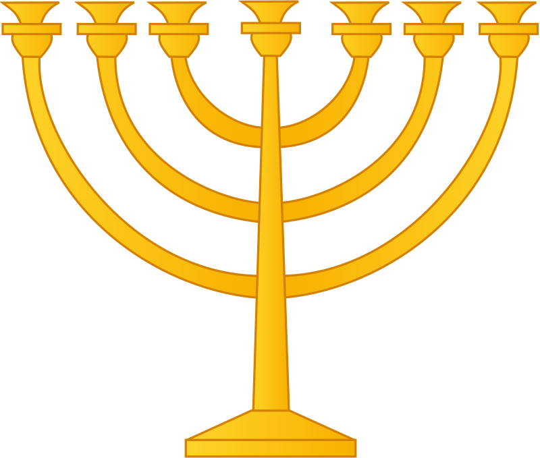
ΙΟΥΔΑϊΣΜΟΣ

Slide 2
ΤΙ ΕΊΝΑΙ ΙΟΥΔΑΙΣΜΟΣ
Ο Ιουδαϊσμός είναι η παραδοσιακή θρησκεία των Εβραίων ανά τον κόσμο με περίπου 15 εκατομμύρια πιστούς το 2006, γεγονός που τον κατατάσσει ως δωδέκατη σε τάξη μεγέθους οργανωμένη τηρούμενη μονοθεϊστική θρησκεία και μία από τις αρχαιότερες θρησκευτικές παραδόσεις που τελούνται στον σύγχρονο κόσμο. Οι αξίες και η ιστορία του εβραϊκού λαού συνιστούν μείζον θεμέλιο των άλλων Αβρααμικών θρησκειών όπως είναι ο Χριστιανισμός, το Ισλάμ, οι Σαμαρίτες και η Πίστη Μπαχάι.

Slide 3
Αίγυπτος – Όρος Σινά - Ισραήλ

Slide 4
Βασικές αρχές του ιουδαϊσμού
Σύμφωνα με τον Ορθόδοξο Ιουδαϊσμό και τους βαθιά θρησκευόμενους Εβραίους, ο βιβλικός πατριάρχης Αβραάμ ήταν ο πρώτος Εβραίος. Η ραββινική φιλολογία αναφέρει ότι ήταν ο πρώτος από γενεάς του Νώε που αποκήρυξε δημόσια την ειδωλολατρία και κήρυξε τον μονοθεϊσμό.
Το αποτέλεσμα ήταν η υπόσχεση του Θεού ότι θα αποκτούσε τέκνα (Γένεση 15:5) και μέσω του "σπέρματός του θα ευλογούνταν όλα τα έθνη της γης" (Γένεση 22:15-18). Πρωτότοκος του Αβραάμ ήταν ο Ισμαήλ και δευτερότοκος ο Ισαάκ, για τον οποίο ο Θεός προσδιόρισε ότι θα συνέχιζε το έργο του Αβραάμ και θα κληρονομούσε τη γη του Ισραήλ -επονομαζόμενη τότε Χαναάν- μετά την εξορία και τη λύτρωσή του.
Ο Θεός έστειλε τον πατριάρχη Ιακώβ και τα παιδιά του στην Αίγυπτο, όπου μετά από πολλές γενεές έγιναν σκλάβοι. Τότε ο Θεός έστειλε τον Μωυσή να απελευθερώσει τους Ισραηλίτες από τη δουλεία. Μετά την Έξοδο από την Αίγυπτο, ο Θεός οδήγησε τους Ισραηλίτες στο όρος Σινά όπου τους έδωσε την Τορά, για να καταλήξουν τελικά στη γη του Ισραήλ.

Slide 5
Χαναάν

Slide 6
10 ΕΝΤΟΛΕΣ
Οι Δέκα εντολές, λεγόμενες και "Δεκάλογος", είναι ένας κατάλογος δέκα ηθικών εντολών, οι οποίες, σύμφωνα με τη Βίβλο, υπαγορεύτηκαν στον Μωυσή από τον Θεό στο όρος Σινά και του δόθηκαν, (δύο φορές), χαραγμένες σε δύο πέτρινες πλάκες, όπου αφήνεται να εννοηθεί ότι ο ίδιος ο Θεός (και τις δύο φορές) λατόμησε και εγχάραξε. Οι εντολές αυτές αποτέλεσαν τη βάση ενός ολόκληρου κώδικα ηθικής και θρησκείας, πολιτικής και κοινωνικής οργάνωσης, που αποτελούν ως πρώτη Διαθήκη τις βασικές ηθικές αρχές του Ιουδαϊσμού και του Χριστιανισμού.

Slide 8
Άστρο του Δαβίδ
Το Άστρο του Δαβίδ είναι εβραϊκό σύμβολο το οποίο αποτελείται από δυο ισόπλευρα τρίγωνα, το ένα προς τα επάνω και το άλλο προς τα κάτω, που σχηματίζουν έξι κορυφές. Σύμφωνα με την παράδοση των Εβραίων είναι σύμβολο του Ιεχωβά. Το τρίγωνο με την μια γωνία προς τα πάνω συμβολίζει τον πνευματικό κόσμο του και τον Ουρανό, ενώ το κάτω τρίγωνο την σαρκική φύση του και την Γη. Επίσης αντιπροσωπεύει την ένωση αρσενικού και θηλυκού.Το σύμβολο αυτό υπάρχει και στην σημαία του κράτους του Ισραήλ, η οποία καθιερώθηκε στις 28 Οκτωβρίου του 1948

Slide 9
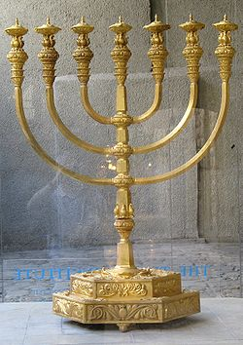
Επτάφωτος λυχνία ή ΜΕΝΟΡΑ
Η επτάφωτος λυχνία (στα εβραϊκά μενορά, מְנוֹרָה ) ήταν φωτιστικό σκεύος με επτά λυχνάρια, που έκαιγε αρχικώς στα άγια της Σκηνής του Μαρτυρίου στην έρημο και στη συνέχεια στον Ναό του Σολομώντα. Με τον καιρό έγινε σύμβολο των Ισραηλιτών και της ιουδαϊκής θρησκείας, ενώ σήμερα εμφανίζεται και ως ένα από τα σύμβολα του κράτους του Ισραήλ μαζί με το εξάκτινο Αστέρι του Δαβίδ.
Επτάφωτες λυχνίες εισήχθηκαν στους χριστιανικούς ναούς κατά το πρότυπο της βιβλικής και συμβολίζουν τα επτά χαρίσματα του Αγίου Πνεύματος ή τα επτά μυστήρια της Εκκλησίας.

Slide 10
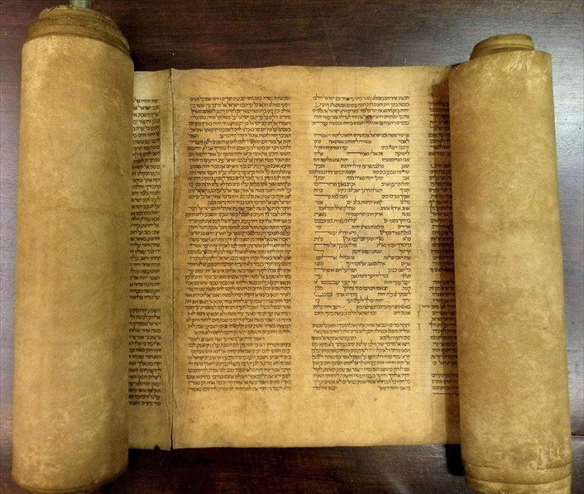
Ιερα βιβλια
ΤΟΡΑ
ΤΑΛΜΟΥΔ

Slide 11
ΤΟΡΑ
Τορά (Εβραϊκή γλώσσα: תּוֹרָה, δηλαδή ο Νόμος) ονομάζεται στον Ιουδαϊσμό ο Νόμος, οι διδασκαλίες που έδωσε ο Μωυσής στους Εβραίους στην Πεντάτευχο (που και αυτή ονομάζεται Τορά), αλλά και στις προφορικές παραδόσεις που αργότερα καταγράφηκαν στο Ταλμούδ και στο Μιδρά που είναι μέρος του Εβραϊκού Νόμου.Η Πεντάτευχος ή και απλά Τορά, αναφέρεται ως Τορά Σεμπιχτάβ (תורה שבכתב, «Νόμος που έχει γραφεί»), ενώ οι προφορικές παραδόσεις αναφέρονται ως Τορά Σεμπέ'αλ Πεχ (תורה שבעל פה, «Νόμος που είναι προφορικός»).

Slide 12
ΤΑΛΜΟΥΔ
Το Ταλμούδ είναι ογκώδης εξωβιβλική συλλογή εβραϊκών κειμένων, προϊόν του μεσαιωνικού Ιουδαϊσμού, που αποτελεί τη συνέχεια της ιουδαϊκής Βίβλου και περιλαμβάνει όχι μόνο κείμενα που αφορούν την ερμηνεία του μωσαϊκού Νόμου αλλά και ποικίλο άλλο υλικό, νομικό, θεολογικό, ηθικό, επιστημονικό, ιστορικό, λαογραφικό κ.λπ. έχοντας έτσι και εγκυκλοπαιδικό χαρακτήρα.
Το Ταλμούδ ερμηνεύεται ως μελέτη ή διδασκαλία, κατά σύντμηση του Ταλμούδ Τορά που σημαίνει μελέτη ή διδασκαλία του νόμου και ήταν έργο μορφωμένων ραβίνων, οι περισσότεροι από τους οποίους είναι ανώνυμοι. Μετά τον μωσαϊκό Νόμο, είναι το έργο που επέδρασε όσο κανένα άλλο στη ζωή και τη σκέψη του ιουδαϊσμού.
Το Ταλμούδ, αποτελείται από δύο βασικά τμήματα: Τη Μισνά, που σημαίνει μελέτη, μάθηση, από το ρήμα σανά που σημαίνει διδάσκω δι' επαναλήψεως και Την Γκεμαρά, που σημαίνει τελείωση ή ολοκλήρωση.

Slide 13
ΕΟΡΤΕΣ ΙΟΥΔΑΙΣΜΟΥ

Slide 14
ΤΟ ΠΑΣΧΑ (ΠΕΣΑΧ)
Πάσχα ονομάζεται η μεγάλη γιορτή του ιουδαϊσμού και του Χριστιανισμού. Στον Ιουδαϊσμό καθιερώθηκε ως ανάμνηση της Εξόδου, που ελευθέρωσε τους Εβραίους από την αιγυπτιακή δουλεία.
Μεταγενέστερα υιοθετήθηκε ως εορτασμός από τους Χριστιανούς αναφορικά με το θυσιαστικό θάνατο και την ανάσταση του Ιησού Χριστού.
Το γεγονός της απελευθέρωσης αυτής συνέβη με μια σειρά θεϊκών προνοιακών παρεμβάσεων, από τις οποίες η σημαντικότερη εκδηλώνεται τη νύχτα κατά την οποία θα εξολοθρεύονταν τα πρωτότοκα των ανθρώπων και των ζώων των Αιγυπτίων, ενώ τα σπίτια των Εβραίων θα προστατεύονταν αφού οι πόρτες τους είχαν σημαδευτεί με το αίμα του αρνιού που είχαν θυσιάσει.

Slide 15
ΠΕΝΤΗΚΟΣΤΗ ΙΟΥΔΑΙΣΜΟΥ (ΣΑΒΟΥΟΤ)
Επτά εβδομάδες μετά την γιορτή του Πάσχα οι ισραηλίτες γιορτάζουν την πεντηκοστή. Με αυτή θυμούνται την προσφορά του Νόμου από τον θεό στο όρος Σινά.

Slide 16
ΣΚΗΝΟΠΗΓΙΑ (ΣΟΥΚΟΤ)
Σκηνοπηγία ή εορτή της Συγκομιδής ή εορτή των Σκηνών, ονομαζόταν και ονομάζεται η τελευταία από τις τρεις μεγάλες γιορτές των Ιουδαίων, μετά το Πάσχα και την Πεντηκοστή, διάρκειας επτά ημερών, που "τελείται προς ευχαριστίαν για την συγκομιδή των καρπών και προς ανάμνηση της καθοδήγησης του Ισραήλ από τον Θεό στην Έρημο του Σινά μετά την έξοδο των Εβραίων από την Αίγυπτο και την διαμονή τους σε σκηνές.
Ήταν ετήσια γιορτή και ξεκινούσε πέντε μέρες μετά την ημέρα του Εξιλασμού, δηλ. τη 15η ημέρα του μήνα Τισρί (τέλη Σεπτεμβρίου - αρχές Οκτωβρίου), του έβδομου μήνα του εβραϊκού ημερολόγιου. Ο Ιώσηπος την χαρακτηρίζει ως "εορτήν σφόδρα παρά τοις Εβραίοις αγιωτάτην και μεγίστην.

Slide 17
ΠΟΥΡΙΜ
Η 13η μέρα του μήνα Αντάρ (Φεβροάριος-Μάρτιος) που είναι παραμονή της γιορτής του Πουρίμ, είναι ημέρα νηστείας, σε ανάμνηση των σκληρών μαχών που έλαβαν χώρα μεταξύ των Εβραίων της Περσίας και των στρατευμάτων του Αμμάν. Είναι μέρα αγωνίας, άγχους και έντασης, η μέρα που οι Εβραίοι της Περσίας έδιναν τη μάχη τους για την ίδια τους τη ζωή. Για να τονιστεί ο εορτασμός του Πουρίμ, οι χαχαμίμ όρισαν τέσσερις ειδικές Εντολές (Μιτσβότ) που σκοπό έχουν να μας φέρουν πιό κοντά τον έναν στον άλλο, να δυναμώσουν τους κοινωνικούς δεσμούς μεταξύ μας και να εκφράσουν την ανάγκη προσφοράς αγάπης, ζεστασιάς κι’ ευτυχίας προς τους φτωχούς και ανήμπορους συνανθρώπους μας

Slide 18
ΧΑΝΟΥΚΑ
Κατά την ιουδαϊκή εορτή Χανουκά που αντιστοιχεί στα... Χριστιανικό « των Φώτων») η οποία γιορτάζεται κάθε χρόνο στις 25 του Εβραϊκού μήνα Κισλέβ (Νοέμβριος – Δεκέμβριος) και διαρκεί οκτώ ημέρες, εορτάζεται σύμφωνα με τα βιβλία των Μακκαβαίων, η νίκη των Εβραίων επί των στρατευμάτων του επιγόνου του Μεγάλου Αλεξάνδρου, Αντίοχου του Επιφανούς και η σφαγή των Ελλήνων που κατοικούσαν στην ΠαλαιστίνηΑπό τον Ιουδαϊσμό κι όχι από τις εθνικές ηλιακές γιορτές η προέλευση των Χριστουγέννων Υποστηρίζεται έντονα τα τελευταία χρόνια η δήθεν καταγωγή των Χριστουγέννων από παλαιότερες εθνικές γιορτές, που είχαν σχέση με τον Ήλιο και το χειμερινό ηλιοστάσιο. Αυτό είναι απόλυτα ανακριβές. Η καταγωγή των Χριστουγέννων -όπως και ο,τιδήποτε Χριστιανικού- δεν έχει τις ρίζες του στον Αρχαίο Κόσμο, αλλά στον Ιουδαϊσμό.

Slide 19
ΕΞΙΛΑΣΜΟΣ
Ημέρα νηστείας
Προσευχής
Μετάνοιας

Slide 20
ΜΠΑΡΤ ΜΙΤΣΒΑ
Είναι η τελετή στην οποία ενηλικιώνονται θρησκευτικά τα αγόρια και τα κορίτσια των Ιουδαίων.

Slide 21
ΣΥΝΑΓΩΓΗ
Συναγωγή, Εβρ. בית כנסת‎ μπέιτ κνεσέτ, είναι ο τόπος λατρείας της Ιουδαϊκής θρησκείας.
Ο όρος συναγωγή προέρχεται από το ρήμα συνάγω και σημαίνει «τόπος συγκέντρωσης». Ο αντίστοιχος εβραϊκός όρος μπέιτ κνεσέτ σημαίνει «οίκος συνέλευσης».
Μια τυπική συναγωγή αποτελείται από ένα μεγάλο χώρο προσευχής και μικρότερα δωμάτια μελέτης. Συνήθως περιλαμβάνει και χώρο κοινωνικών συναθροίσεων, καθώς και γραφεία.
Στις Ορθόδοξες συναγωγές επιτρέπεται στον κύριο χώρο να εισέρχονται μόνο άντρες. Γυναίκες εισέρχονται μόνο για την τελετή του γάμου, τον υπόλοιπο καιρό συμπροσεύχονται από γειτονικά δωμάτια. Στις προοδευτικές ή μεταρρυθμισμένες (ρεφορμιστικές) ιουδαϊκές κοινότητες επιτρέπεται η είσοδος και στις γυναίκες

Slide 23
Εχάλ
Η Ιερή Κιβωτός όπου βρίσκεται η Τορά.
Ένα ερμάριο δηλαδή, το οποίο είναι συχνά ενσωματωμένο σε μια περίτεχνη κατασκευή κτισμένη στον ανατολικό τοίχο της συναγωγής.

Slide 24
Βήμα
Το Βήμα ανάγνωσης της Τορά από τον ραβίνο.

Slide 25
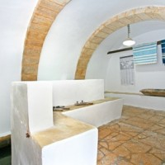
Μίκβε

Slide 26
Το μέρος όπου πραγματοποιείται αυτός ο καθαρισμός ονομάζεται mikveh (μίκβε).
Πρόκειται για ένα άνοιγμα, έναν χώρο επαρκή για ένα άτομο να μπορεί να βυθιστεί εντελώς στο νερό.
Μία γυναίκα, φτάνοντας στην ωριμότητά της, καλείται να εμβυθιστεί τρεις φορές στο νερό μετά τη μηνιαία έμμηνο ρύση της. Το Μίκβε, επίσης, είναι τρόπος κάθαρσης μετά από ερωτική συνεύρεση. Παράλληλα, οι νύφες προετοιμάζονται για τον γάμο τους με αυτόν τον τελετουργικό καθαρισμό.
Το Μίκβε χρησιμοποιείται, επίσης, για τον καθαρισμό πιάτων που θεωρούνται ύποπτα μόλυνσης λόγω απαγορευμένων συνδυασμών φαγητών, όπως για παράδειγμα γαλακτοκομικών και κρέατος. Είναι σύνηθες για πιάτα και μαχαιροπίρουνα που χρησιμοποιούνται στο μαγείρεμα, να καθαρίζονται στο Μίκβε, ιδιαίτερα πριν το Πάσχα.

Slide 27
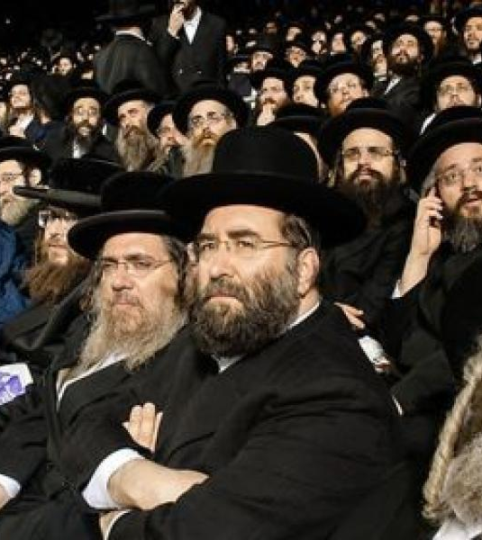
Ραββίνος
Ο όρος ραββίνος προέρχεται από την εβραϊκή λέξη ραβί που σημαίνει «μεγάλος, έξοχος».
Είναι ο εβραίος διδάσκαλος- θρησκευτικός ηγέτης. Προΐσταται της κοινότητας.
Τελεί τις θρησκευτικές τελετές.
Κηρύττει και διδάσκει τα θρησκευτικά στις σχολές.
Διορίζεται μετά από δοκιμασία και χειροτονείται.

Slide 28
ΝΑΟΣ ΤΟΥ ΣΟΛΟΜΩΝΤΑ
Ο Ναός του Σολομώντα κατασκευάστηκε σύμφωνα με ακριβή σχέδια που ο Θεός έδωσε στον Δαβίδ. Ο Δαβίδ ήλπιζε να τον οικοδομήσει, αλλά ο Θεός του είπε πως ο γιος του θα ήταν αυτός που θα ολοκλήρωνε τον Ναό. Κατά την διάρκεια της βασιλείας του ο Δαβίδ άρχισε την συγκέντρωση των οικοδομικών υλικών και πολύτιμων μετάλλων που θα απαιτούνταν για την οικοδόμηση του Ναού. Ο Ναός θα εξυπηρετούσε ως τόπος λατρείας του Γιαχβέ και ως μόνιμη στέγη για την Κιβωτό της Διαθήκης.
Ο πρώτος Ναός κατασκευάστηκε με τη βοήθεια μελών και από τις 12 φυλές του Ισραήλ, αφού όλες οι φυλές ήταν ενωμένες κάτω από την ηγεμονία του Δαβίδ και του Σολομώντα. Ο πρώτος Ναός του Σολομώντα καταστράφηκε από τους Βαβυλώνιους το 587 π. Χ.
Ο δεύτερος Ναός οικοδομήθηκε από μέλη της φυλής του Ιούδα και μόνο. Καταστράφηκε ολοκληρωτικά από τους Ρωμαίους το 70 μ. Χ.

Slide 30
ΤΕΙΧΟΣ ΤΩΝ ΔΑΚΡΥΩΝ
To Δυτικό Τείχος ή Τείχος των Δακρύων (εβραϊκά: הַכֹּתֶל הַמַּעֲרָבִי (βοήθεια·πολυμέσα), ΧαΚότελ ΧαΜαάραβιτ, αραβικά: حائط البراق, Χαΐτ Αλ-Μπουράκ) είναι τμήμα του αρχαίου τείχους του όρους του Ναού και αποτελεί ίσως το πιο ιερό σημείο για τους Εβραίους εκτός του ίδιου του όρους. Σύμφωνα με την εβραϊκή παράδοση, το τείχος είναι τμήμα του Δεύτερου Ναού της Ιερουσαλήμ. Βρίσκεται στη παλαιά πόλη της Ιερουσαλήμ, στους ανατολικούς πρόποδες του όρους του Ναού. Το σήμερα εκτεθειμένο μέρος του τείχους στη πλατεία της εβραϊκής συνοικίας έχει 19 μέτρα ύψος (από συνόλου 32 μέτρων) και 57 μέτρα μήκος. Άλλα εκτεθημένα τμήματα είναι το νότιο τμήμα μήκους 80 μέτρων και ένα κομμάτι που βρίσκεται στη μουσουλμανική συνοικία μήκους 8 μέτρων. Συνολικά, το Δυτικό Τείχος έχει μήκος 488 μέτρα. Είναι κατασκευασμένο από ασβεστολιθικούς ογκόλιθους.

Slide 31
